Slide 1
MÔN MỸ THUẬT

Slide 2
MĨ THUẬT LỚP 4
Bài 33. Vẽ tranh đề tài:
VUI CHƠI TRONG MÙA HÈ
1. Tìm và chọn nội dung đề tài

Slide 3
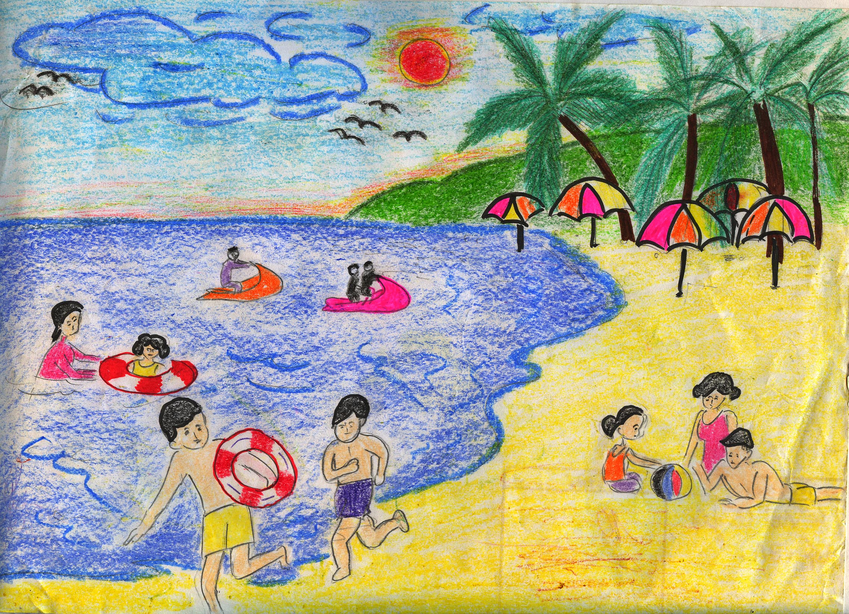
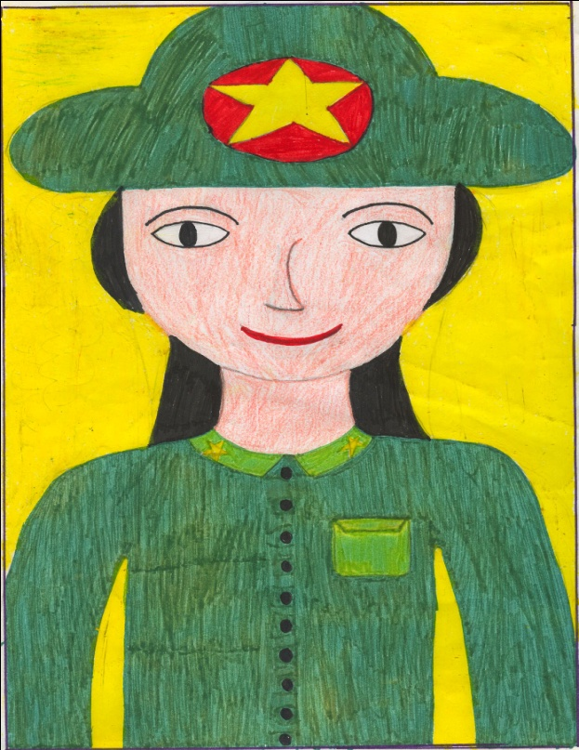
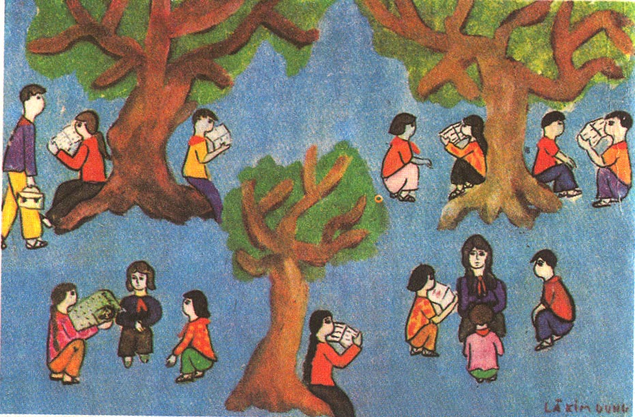
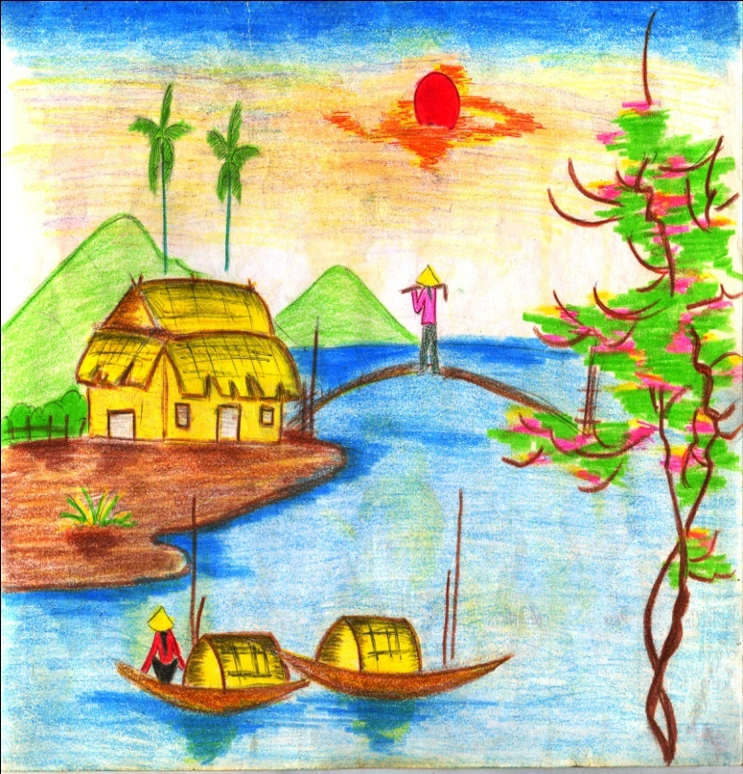
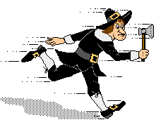

Slide 4
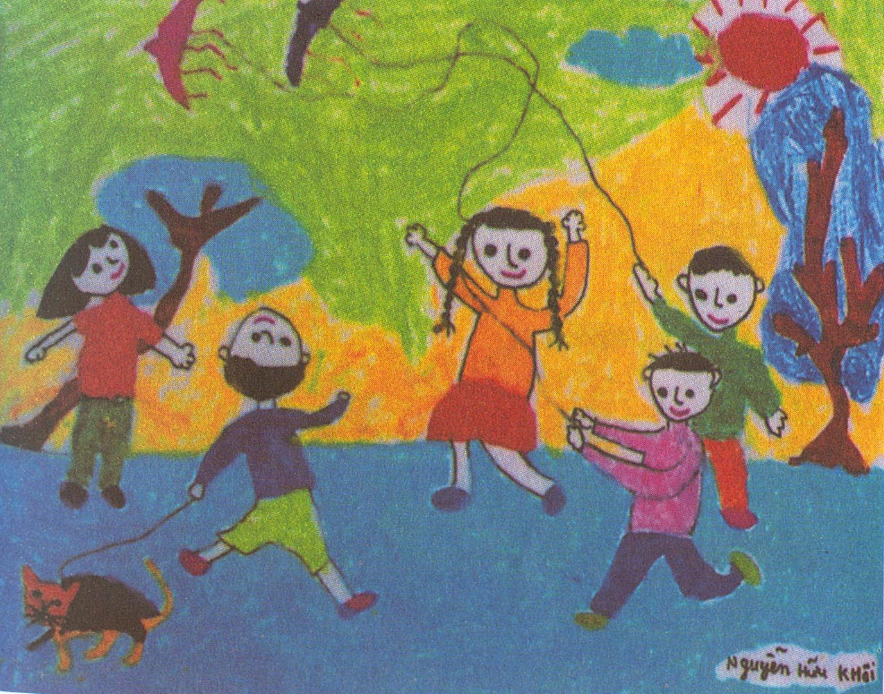

Slide 5
MĨ THUẬT LỚP 4
Bài 33. Vẽ tranh đề tài:
VUI CHƠI TRONG MÙA HÈ
1. Tìm và chọn nội dung đề tài
2. Cách vẽ tranh

Slide 6
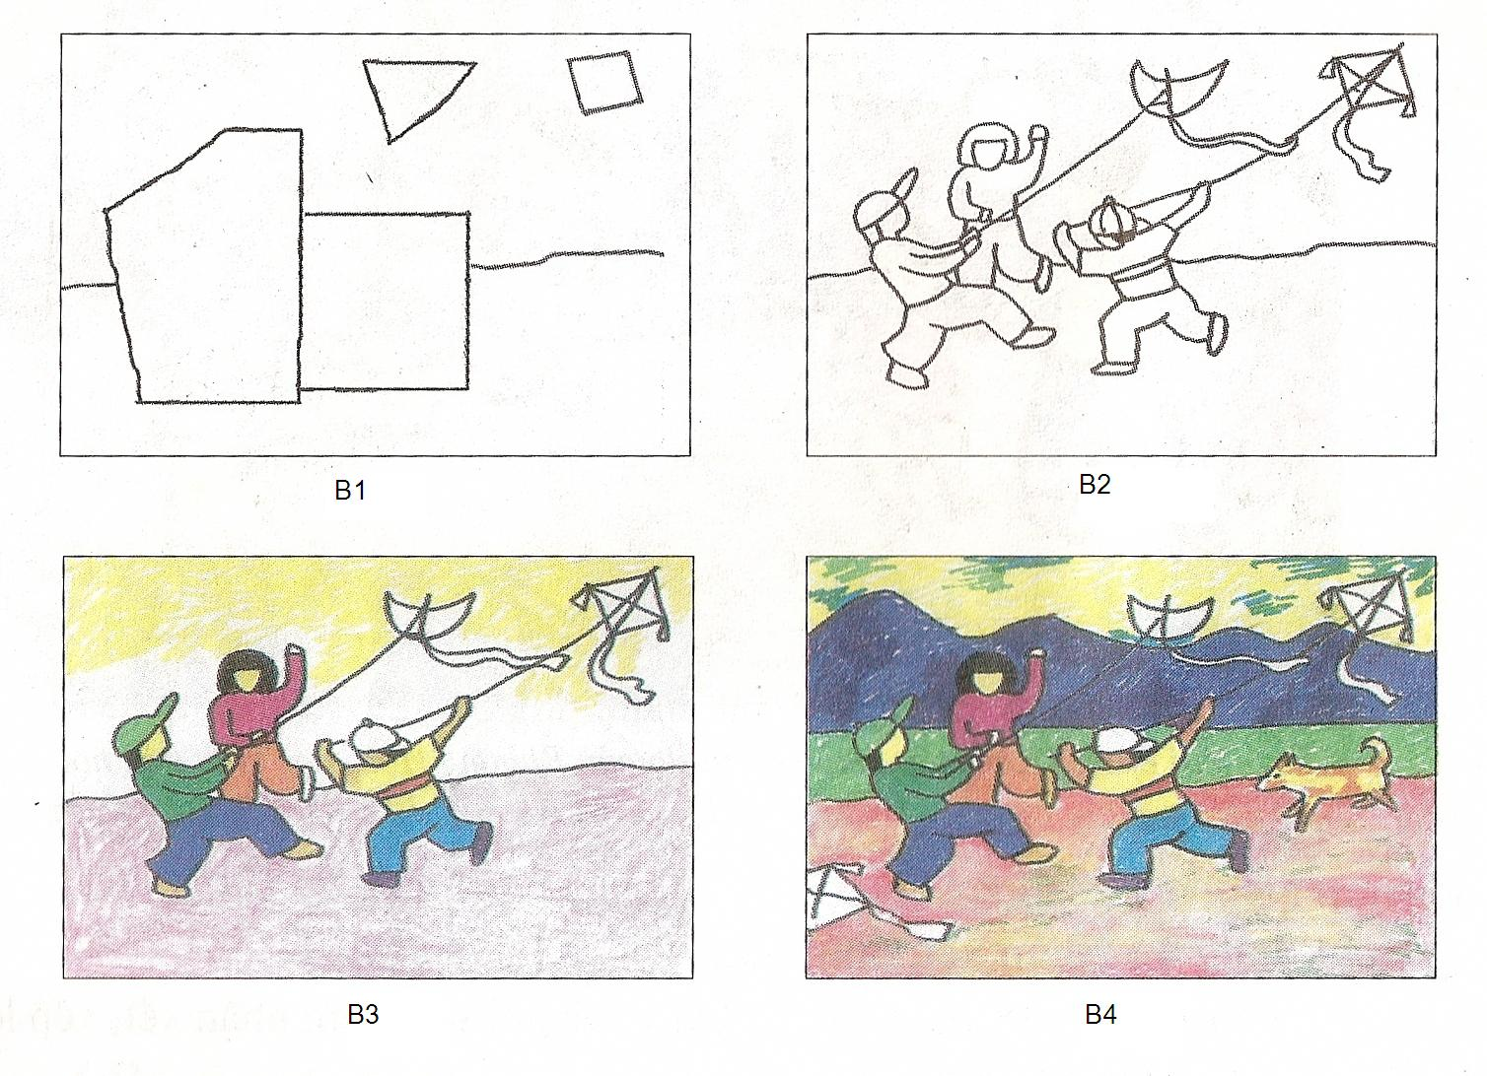

Slide 8
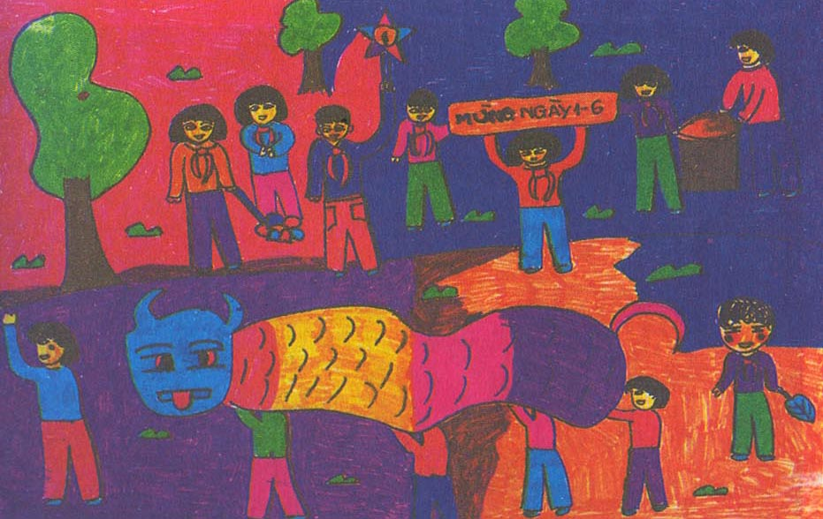

Slide 9
THỰC HÀNH

